Slide 1
AUD팝업의 Multicombobox 기능 가이드
비아이매트릭스 기술연구소
2022. 12. 14

Slide 2
CONTENTS
01
metaPromptSetting
02
DataGridDimensionFilter
03
MultiComboBox Control

Slide 3
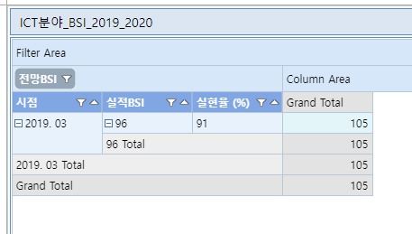
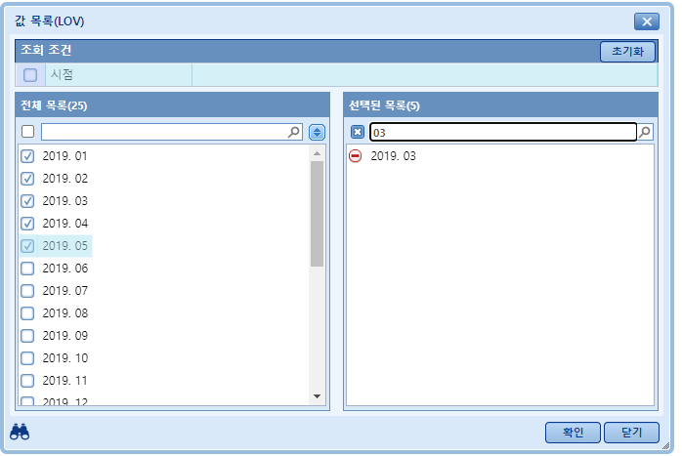
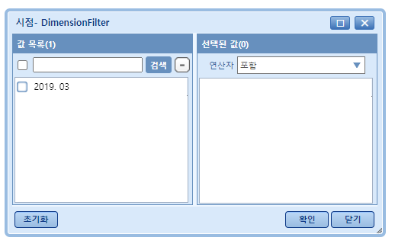
01. metaPromptSetting
AUD6(AS-IS)
선택된 목록에서 검색 후 확인 버튼 클릭 시 -> 검색된 목록을 넘긴다.

Slide 4
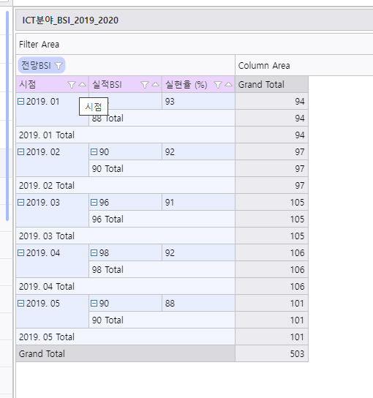
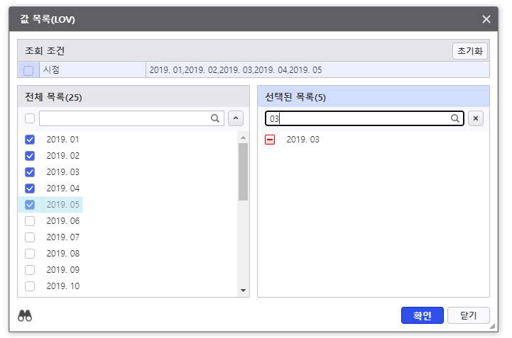
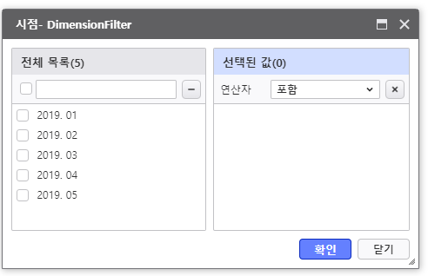
01. metaPromptSetting
AUD7 Platform(TO-BE)
선택된 목록에서 검색 후 확인 버튼 클릭 시 -> 검색된 목록과 무관하게 선택된 목록을 넘긴다.

Slide 5
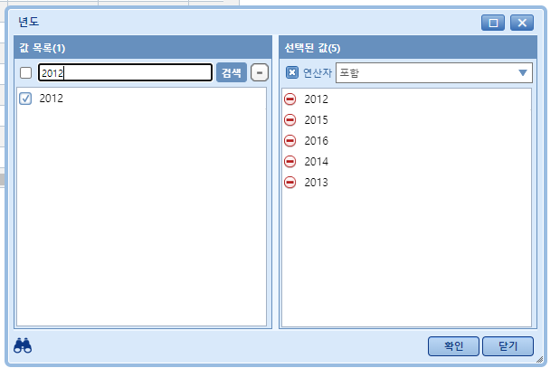
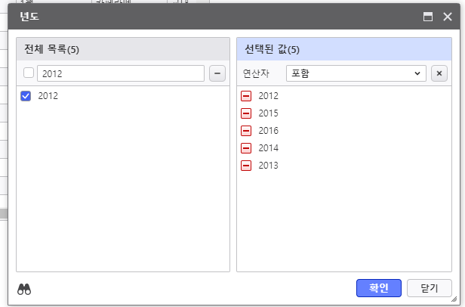
02. DataGridDimensionFilter
AUD6(AS-IS)
AUD7 Platform(TO-BE)
값 목록 -> 전체 목록
검색한 결과 개수 -> 원래 전체 목록의 개수

Slide 6
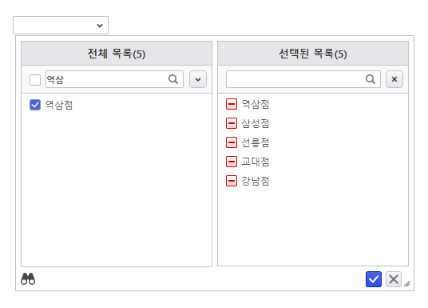
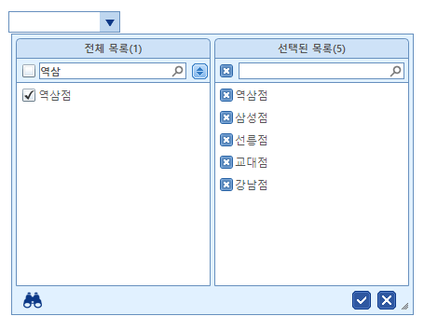
03. MultiComboBox Control
AUD6(AS-IS)
AUD7 Platform(TO-BE)
검색한 결과 개수 -> 원래 전체 목록의 개수

Slide 7
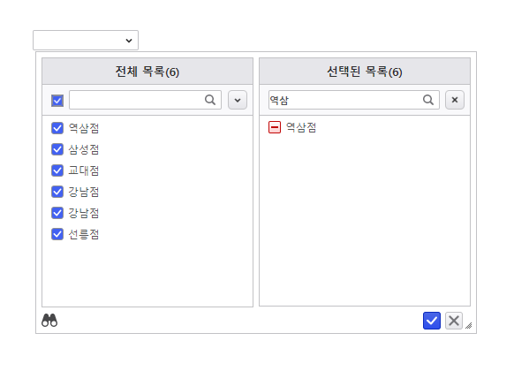
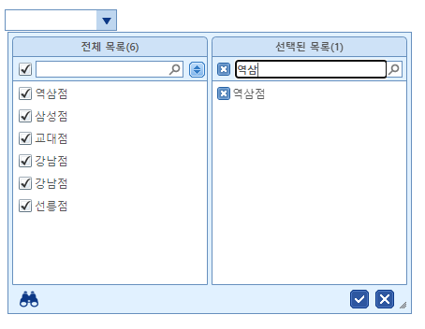
03. MultiComboBox Control
AUD6(AS-IS)
AUD7 Platform(TO-BE)
검색한 결과 개수 -> 선택된 목록의 개수

